Slide 1
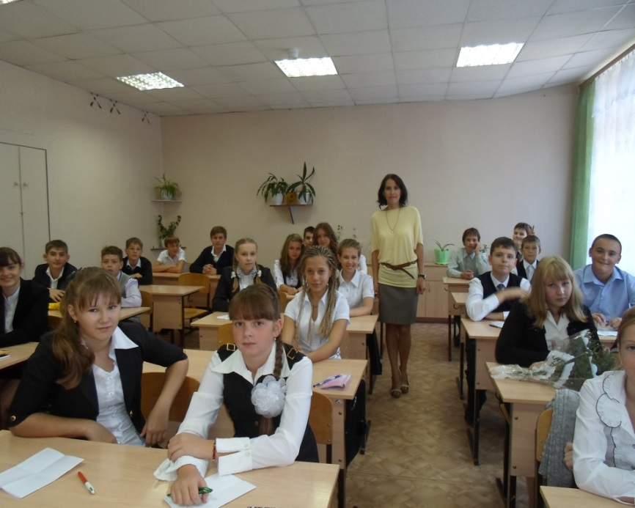
Организация работы классного руководителя по оптимизации взаимодействия семьи и школы
Классный руководитель 7Г класса МБОУ СОШ№15
г. Мичуринска
Савенкова С.В.

Slide 2
«Главную обязанность учителей мы должны видеть не в упреках в адрес родителей и наставлениях, как им повлиять на ребенка, а в стремлении гуманизировать взаимоотношения родителей с детьми”. Амонашвили Ш.А.
Семья играет важную роль в воспитании детей. В школе должен быть налажен тесный контакт с социальным окружением ребенка, в том числе и прежде всего с родительской общественностью.
Именно общение классного руководителя с родителями через разнообразные формы деятельности помогает им не только изучить своих детей, их интересы и привычки, но и осознать важность взаимодействия со школой.

Slide 3
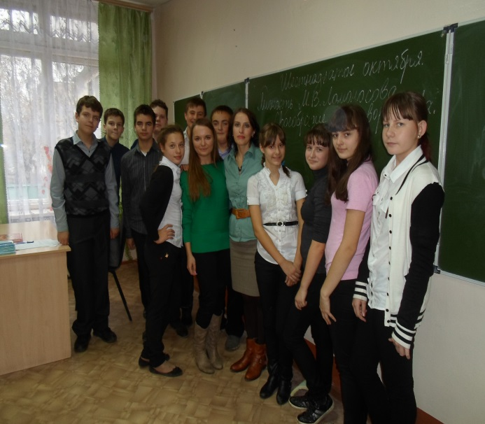
«Самое сложное в работе с детьми – это работа с их родителями».
Взаимодействие школы с семьей – это не замена домашнего воспитания общественным или наоборот, а их взаимодополняемость в созидании личности ребенка. Это взаимодействие, сотрудничество должно проявляться во всех видах деятельности.

Slide 4
Ни школа без семьи, ни семья без школы не способны справиться с тончайшими и сложнейшими задачами становления человека...
Семья и школа – это два социальных института, от согласованности действий которых зависит эффективность процесса воспитания ребенка.
Никто не сомневается, что влияние семьи на ребенка сильнее, чем влияние школы, улицы, средств массовой информации. Однако в то же время семья не может обеспечить в полном объеме воспитание активной, творческой личности.
Необходимость и важность сотрудничества семьи и школы никогда не ставилось под сомнение. Ведущую роль в организации сотрудничества семьи и школы играет классный руководитель. Поэтому главной задачей классного руководителя является установление взаимоотношений с семьей.

Slide 5
Объединенность усилий школы и семьи и есть основа моей деятельности, которая заключается в принципе содеянности:
ДЕЯНИЕ – это и поступок, и действие, и оформленное дело, и свершенное нечто, изменившее ситуацию.
СУБЪЕКТАМИ воплощения данного принципа в реальность повседневности являются педагоги и родители. Но полноправным субъектом может стать и сам ребенок. Принцип содеянности осуществляется благодаря конкретному реальному делу, которое планируется двумя партнерами. Здесь учитель, родитель и ребенок выступают в роли равных субъектов деятельности, и тогда для ребенка две противостоящие сферы жизни (школа и семья) вдруг сливаются в нечто единое под названием “ общество”, “человечество”, “родина”, “страна”, и дети восходят на ступень выше в понимании сущности жизни как таковой.

Slide 6
Мой ученик – это не только школьник, а, прежде всего, человек с многогранными интересами, запросами, стремлениями… Кто он будет, когда вырастет? Каким он будет? Это не праздные вопросы – это вопросы жизни. Воспитать гражданина, целеустремленного, убежденного, творчески мыслящего, доброго и отзывчивого, – это мой долг как учителя-воспитателя. Решать эту задачу помогает мне хорошо продуманная система работы не только с ребятами во внеурочное время, но и с родителями.

Slide 7
Анализируя опыт воспитательной работы и текущее состояние дел в этой области в настоящее время, пришла к выводу, что успешно осуществлять работу в данном направлении можно только при условии активного взаимодействия и сотрудничества с семьями своих учеников. Цель: объединение усилий класса и семей учащихся для оптимизации процесса воспитания и создание условий для реальных совместных практических действий, содействующих счастливому развитию ребенка, для успешной социализации и самореализации детей.

Slide 8
Задачи:
создать оптимальные условия для конструктивного взаимодействия с родителями учащихся;
организовать психолого-педагогическое просвещение родителей через систему родительских собраний, тематических групповых и индивидуальных консультаций;
организовать совместное проведение досуга детей и родителей через мероприятия интеллектуального, спортивного и пр. характера;
через формирование социально-бытовых, хозяйственно- экономических, правовых, общетрудовых и пр. компетенций подготовить учащихся к самостоятельной жизни;
сформировать у учащихся устойчивую гражданско-патриотическую позицию через привитие чувства дома, любви и ответственности не только по отношению к собственной семье, но и по отношению к школе как ко второму дому, к своему родному городу, своей малой родине и т.д., и к учителям, как к людям, заботящихся о них и несущих за них ответственность во время пребывания в стенах школы.

Slide 9
Реализация задач:
1. Диагностика семьи по направлениям:
образ жизни, особенности семейного воспитания и место ребенка в системе внутрисемейных отношений (анкетирование);
готовность родителей к конструктивному диалогу и сотрудничеству с классом и классным руководителем (аналитическая беседа);
Полученный результат: составлены характеристики каждой семьи с целью выстраивания оптимальных путей взаимодействия семьи и класса.

Slide 10
Реализация задач:
2. Взаимодействие с родителями учащихся по направлениям:
организация психолого-педагогического просвещения семей по разделам:
культурно-досуговая деятельность ребенка
здоровьесбережение в семье и школе (в т. ч. профилактика школьной и социальной дезадаптации)
гражданско-патриотическая позиция
одаренный ребенок

Slide 11
организация совместной деятельности с родителями в сфере проведения детского досуга, в сфере трудового воспитания и т.д. – т.е. включение семьи в воспитательный процесс;
оказание психологической помощи и поддержки родителям и детям в трудной жизненной ситуации, предупреждение и разрешение конфликтных ситуаций.
Полученный результат:
уже к концу 5 класса все родители осознанно признали важность приоритета родительского воспитания и активно включились в учебно-воспитательный процесс;
создан и постоянно поддерживается благоприятный психологический климат в системе взаимоотношений семья – школа, учитель – родитель, родитель- учащийся;
рост эмоционального благополучия и снижение негативного эмоционального состояния учащихся;
уровень воспитанности школьников в процессе воспитательной деятельности значительно вырос.

Slide 12
Справка о результатах диагностики эмоционального состояния учащихся 6Г класса

Slide 13
 | II полугодие 2011-2012 уч. г. 5 Г класс | II полугодие 2012-2013 уч. г. 6 Г класс
Количество учащихся, обнаруживающих активную позицию, высокий уровень работоспособности, готовность проявлять волевые усилия, эмоциональное благополучие, душевный комфорт | 58% | 65%
Количество учащихся, обнаруживающих эмоциональную стабильность, в то же время пассивность, нейтральность позиции, социальную отгороженность | 30,8% | 28,4%
Количество учащихся, обнаруживающих тревожность, дискомфорт, низкий уровень работоспособности | 11,2% | 6,6%

Slide 14
Отчетливо прослеживается рост эмоционального благополучия и снижение негативного эмоционального состояния. Коррекционная работа классного руководителя, школьного психолога, родителей способствует созданию условий социально-психологического комфорта и защищенности школьников.

Slide 15
Результаты диагностирования уровня воспитанности учащихся 6Г класса
Всего было обследовано 29 учащихся. В результате сравнения полученных данных за 2012-2013 уч. год видно, что уровень воспитанности школьников в процессе воспитательной деятельности во II полугодии значительно вырос. Если в I полугодии детей с высоким уровнем воспитанности было 12%, то во II полугодии их количество увеличилось до 22%; с хорошим уровнем было 33%, стало 44%, со средним было 34%, стало 22%; с низким было 21%, стало 12%.

Slide 16
Действия по реализации задач. Основные направления в работе с родителями.
Повышение психолого-педагогических знаний
индивидуальные беседы
составление характеристик семей обучающихся
консультации педагога-психолога
тематические консультации

Slide 17
Вовлечение в учебно-воспитательный процесс
-совместные творческие дела: «Новогодний
калейдоскоп» (2012-2013 уч.г.), «Учитель! Перед именем твоим…» (2011-2012 уч.г.) и т. п.;
-совместная досуговая деятельность: организация экскурсии в Тамбов (2013-2014 уч.г.), организация праздника, посвященного Дню матери (2013-2014 уч.г.) и т.п.;
- родительские собрания: «Семейная традиция» (2011-2012 уч.г.), «Трудности переходного возраста» (2013-2014 уч.г.) и др.

Slide 18
Активизация и коррекция семейного воспитания
круглые столы по обмену опытом
диагностика, анкетирование

Slide 19
Обобщение и распространение опыта семейного воспитания:
семейные праздники: «Мы за чаем не скучаем…» (2012-2013 уч.год)
обобщение опыта семейного воспитания: «Из истории нашей семьи» (традиции семьи Харитоновых, презентация, 2011-2012 уч.год)

Slide 20
Участие родителей в управленческой деятельности
Родительский комитет:
Пасечник Г.Н.,
Яценко Н.В.,
Бусыгина С.Г.

Slide 21
Реализация совместной деятельности. Организационный алгоритм совместного с родителями творческого дела.
Первый шаг – обсудить замысел с детьми и получить общее согласие детей на осуществление задуманного дела.
Второй шаг – приготовить и переслать через детей приглашения родителям принять участие в мероприятии.
Третий шаг – получив положительный отклик, сообщить о программе деятельности с просьбой активного индивидуального участия.
Четвертый шаг – определить вместе с детьми роль, место, объем участия каждого, в том числе и родителей, а также субъекта задуманного дела.
Пятый шаг – уделить персональное внимание каждому из родителей, выразить благодарность за отклик и участие.

Slide 22
Можно отметить, что в данном алгоритме ведущую роль играет учитель, он как бы вовлекает родителей в общее с детьми дело. Такой алгоритм правомерен на первых порах взаимодействия учителя с родителями. Однако же по происшествии некоторого времени и обретения соответственного опыта, что и наблюдалось мною в работе с 5 по 11 классы, позиция родителей и педагога меняется кардинальным образом. И уже родители выступают активными организаторами мероприятий. А затем и сами дети по мере их взросления.

Slide 23
Большое внимание уделяю психолого-педагогическому просвещению родителей учащихся класса. Ведь умело организованное и продуманное педагогическое просвещение родителей способствует развитию педагогического мышления и воспитательных умений родителей, изменению восприятия собственного ребенка в их глазах.
Родительские собрания проходят в нестандартной форме
Круглый стол
Родительский капустник
Обмен опытом

Slide 24
На родительских собраниях мы
обсуждаем задачи учебно-воспитательного процесса в классе,
определяем планы сотрудничества родителей и школы, решаем проблемы классного коллектива,
подводим итоги работы за год.
Такие встречи помогают во многом разобраться, создать атмосферу доверия, установить психологический контакт. Беседы с родителями провожу и после родительских собраний, планирую их по мере необходимости. Разговор о каждом ребенке ведется индивидуально.

Slide 25
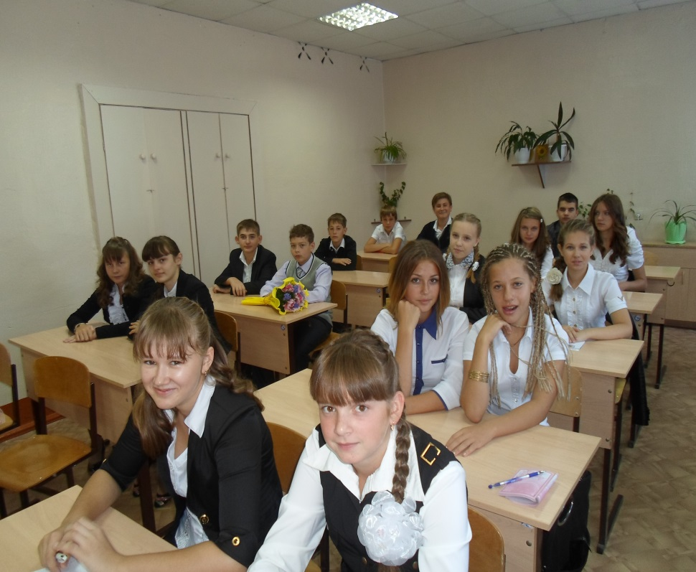
За довольно большой период работы с одним классом хорошо узнаешь не только учеников, но и их родителей. Поэтому вся наша совместная деятельность строится как деятельность одной слаженной и дружной большой семьи.

Slide 26
Мероприятия, проведенные совместно с родителями
5 класс:
праздник “Посвящение в пятиклассники”;
конкурс букетов и цветочных композиций;
классный час “Семейное хобби”;
мини-спектакль “Новогодние традиции”;
конкурсная программа “Мамы и дочки”.

Slide 27
6 класс:
осенний поход “Насладимся осенью”;
выездные классные часы “В гостях у коллекционеров”;
праздник “В гостях у сказки”;
родительское собрание “Семейные праздники”, “Только раз в году” (совместное празднование дней рождений).

Slide 28
7 класс:
классный час “Здоровые дети – в здоровой семье”;
новогодний концерт “Гороскоп”;
поход в кинотеатр ;
родительское собрание “Трудности переходного возраста”.

Slide 29
Позитивные результаты моей деятельности как классного руководителя исходят из определенных составляющих:
школа (классный руководитель) информирует семью о планах работы, семья оценивает влияние данной работы на детей;
школа (классный руководитель) раскрывает сложные проблемы, семья определяет меру содействия решению их;
школа (класс) приглашает принять участие, семья откликается на приглашение, участвует;
школа (классный руководитель) сообщает о необходимости помощи, семья предлагает помощь, выдвигает предложения;
школа (класс) организует общее дело, семья участвует в общих делах.

Slide 30
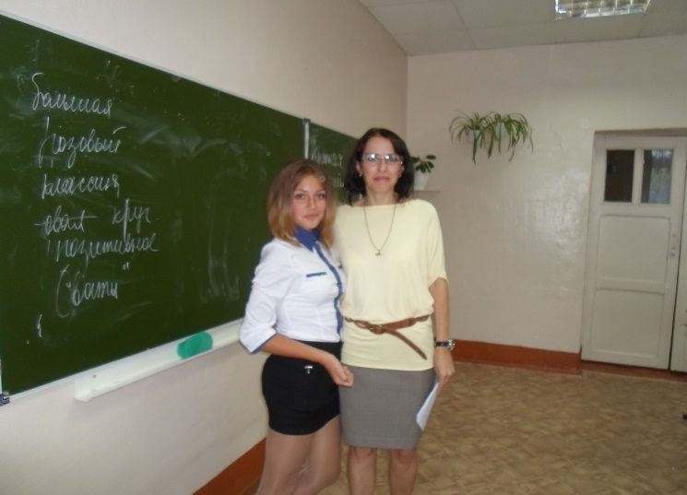
Реализация поставленных задач отражена в проведенных мероприятиях, из которых видно, что моя задача как классного руководителя сделать семью помощником и другом как для самого ребенка, так и для класса и классного руководителя, осуществима. Только вместе с родителями общими усилиями можно добиться того, чтобы ребенок раскрыл свои способности, полюбил труд, чтобы умел наслаждаться красотой, умел любить и быть любимым.

